Slide 1
Μελετη πραγματικων κινησεων με χρηση καμερασ και λογισμικου ιχνηλατησησ.
Σχ. Έτος:2014-2015
3^{ο} Γυμνάσιο Αλεξανδρούπολης
Εκπαιδευτική Διαθεματική Προσέγγιση
Διάρκεια προγράμματος: 2 μήνες ( 5 συναντήσεις)

Slide 2
Κατάλογος συμμετεχόντων μαθητών/τριών
Αγόρια:9
Κορίτσια:6
Σύνολο:15
Υπεύθυνοι Καθηγητές
Δελιακίδης Παναγιώτης
Ματανάς Κωνσταντίνος

Slide 3
ΕΠΙΘΕΤΟ | ΟΝΟΜΑ | ΤΜΗΜΑ | ΣΥΜΜΕΤΟΧΗ ΣΕ ΆΛΛΟ ΠΡΟΓΡΑΜΜΑ
ΓΚΙΚΑ | ΑΘΑΝΑΣΙΑ | Β2 | ΝΑΙ
ΔΡΟΣΑΚΗ | ΧΡΥΣΑ | Β2 | ΝΑΙ
ΜΠΑΡΛΑΣ | ΙΩΑΝΝΗΣ | Β3 | ΝΑΙ
ΓΕΓΑΖΑΡΙΑΝ | ΑΝΑΣΤΑΣΙΑ | Β1 | ΟΧΙ
ΜΟΥΛΟΥΔΗ | ΒΑΣΙΛΙΚΗ | Β1 | ΟΧΙ
ΧΑΜΟΣ | ΚΩΝΣΤΑΝΤΙΝΟΣ | Β4 | ΝΑΙ
ΠΟΙΜΕΝΙΔΗΣ | ΧΡΗΣΤΟΣ | Β4 | ΟΧΙ
ΣΤΟΥΡΑΣ | ΙΩΑΝΝΗΣ | Β5 | ΟΧΙ
ΘΥΜΙΑΝΙΔΗΣ | ΧΡΗΣΤΟΣ | Β2 | ΝΑΙ
ΓΚΙΟΚΤΣΕΣ | ΓΕΩΡΓΙΟΣ | Β2 | ΝΑΙ
ΜΟΚΑΛΗΣ | ΦΙΛΛΙΠΟΣ | Β3 | ΟΧΙ
ΠΑΝΑΓΙΩΤΙΔΗΣ | ΜΑΡΙΟΣ | Β3 | ΝΑΙ
ΒΑΛΑΚΑΣ | ΕΥΘΥΜΗΣ | Β1 | ΟΧΙ
ΤΣΑΚΜΑΚ | ΕΡΣΕΝ | Β5 | ΝΑΙ
ΚΥΡΤΣΙΔΟΥ | ΣΕΒΑΣΤΗ | Β3 | ΝΑΙ
ΜΗΤΙΛΟΥΔΗ | ΑΝΑΣΤΑΣΙΑ | Β1 | ΝΑΙ

Slide 4


Ένταξη της δράσης σε Ευρωπαϊκό πρόγραμμα
Μέσω της δράσης αυτής έχει επιλεγεί να συμμετάσχει το σχολείο μας μαζί με ακόμα 158 ανά την Ελλάδα στο πλαίσιο υλοποίησης του Ευρωπαϊκού Έργου «Inspiring Science Education», ”Large Scale Experimentation Scenarios to Mainstream eLearning in Science, Mathematics and Technology in Primary and Secondary Schools”

Slide 5

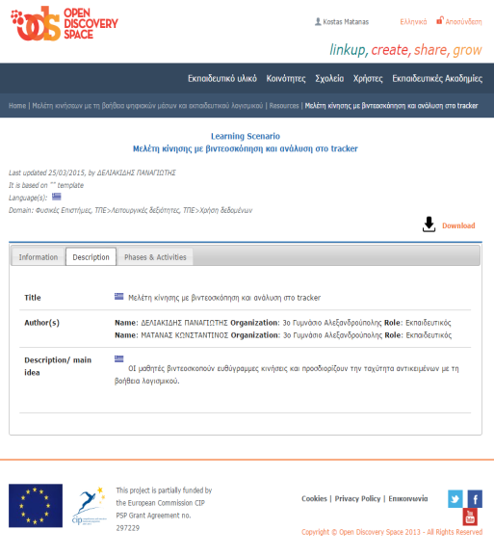
Ανάρτηση της δράσης στην πλατφόρμα του Open Discovery Space & Inspiring Science Education

Slide 6


Συμμετοχή της δραστηριότητας σε ευρωπαϊκό διαγωνισμό εκπαιδευτικού σεναρίου

Slide 7

Η Φιλοσοφία του προγράμματος
Σκοπός:
Οικοδόμηση των εννοιών της ευθύγραμμης κίνησης και πειραματική μελέτη αυτών.
Οι μαθητές να ασκηθούν στην επιστημονική μέθοδο

Slide 8
Επιμέρους Στόχοι:
Να συλλέξουν πληροφορίες από ένα πραγματικό γεγονός με χρήση των νέων τεχνολογιών (κάμερα ,tablet κλπ).
Να μπορούν να ερμηνεύουν/αξιοποιούν πληροφορίες που παρέχονται από το πρόγραμμα μετά την επεξεργασία του video
Να καλλιεργήσουν τη δυνατότητα συνεργασίας σε ομάδες όπως και τη συνεργασία των ίδιων των ομάδων για πιο εύκολη και γρήγορη διάχυση της γνώσης και την απόκτηση των ζητούμενων δεξιοτήτων

Slide 9
Να ερμηνεύουν από τα στοιχεία της ανάλυσης το είδος της κίνησης
Να αντιληφθούν τις επιπτώσεις των σφαλμάτων (ανθρώπινου παράγοντα και συσκευών) στον καθορισμό των αποτελεσμάτων στη μελέτη ενός φαινομένου
Να μπορούν να προβλέψουν αλλαγές που θα προέκυπταν κατά τη μελέτη του φαινομένου μετά από αλλαγές αρχικών συνθηκών

Slide 10

Αρχιτεκτονική της Δράσης
Ενημέρωση- Ευαισθητοποίηση μαθητών

Slide 11

Εκδήλωση επιθυμίας – εγγραφές μαθητών

Slide 12
Θεωρητική γνώση
  Θεωρητική προσέγγιση
  Αναφορά – υπενθύμιση στις Έννοιες της ενότητας (Ευθύγραμμη ομαλή κίνηση)
  Καταιγισμός λέξεων
  Αναφέρθηκαν προϋπάρχουσες γνώσεις όσον αφορά μετατόπιση και ταχύτητα στην ευθύγραμμη κίνηση και προέκυψαν καινούριες θεματικές ενότητες
  Επιμέρους θεματικές
  Κινήσεις με μεταβαλλόμενη ταχύτητα

Slide 13
  Χρήση ΤΠΕ
Χρησιμοποιήθηκαν:
2 φωτογραφικές μηχανές (εναλλακτικά θα μπορούσε να χρησιμοποιηθεί κάμερα, κινητό τηλέφωνο ή tablet), το Διαδίκτυο, online ερωτηματολόγιο μέσω Google forms,
το ελεύθερο λογισμικό tracker analysis για την επεξεργασία και την ανάλυσή του βίντεο
( https://www.cabrillo.edu/~dbrown/tracker/)
Η επεξεργασία των δεδομένων έγινε σε ομάδες στην αίθουσα πληροφορικής

Slide 14

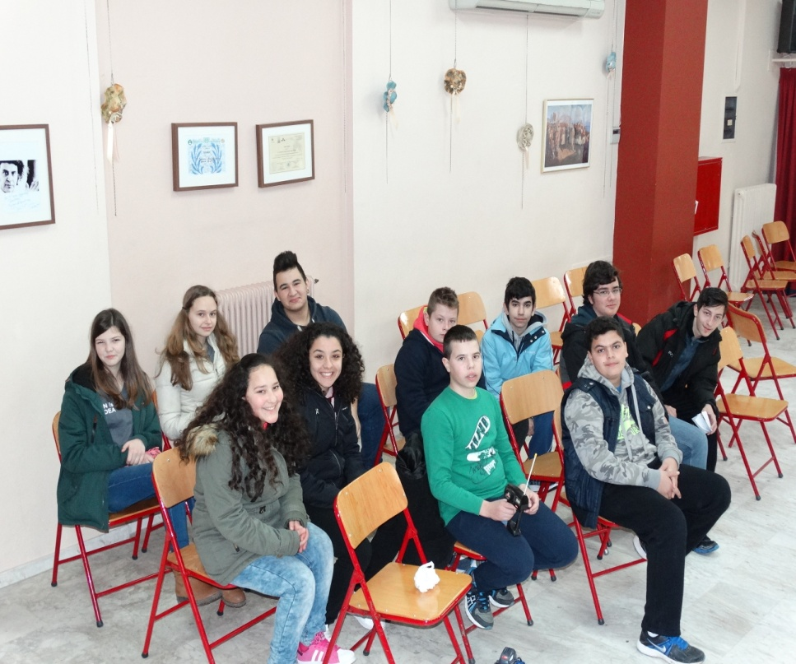
  Ομαδοσυνεργατικότητα
  Δημιουργήθηκαν οι εξής υποομάδες μαθητών:
  Ομάδα μαγνητοσκοπήσεων, Ομάδα επεξεργασίας δεδομένων, Χειριστές τηλεκατευθυνόμενων, Παρουσίασης στο ευρύτερο σχολικό περιβάλλον, Δημιουργίας online ερωτηματολογίων, Δημοσιεύσεων.

Slide 15
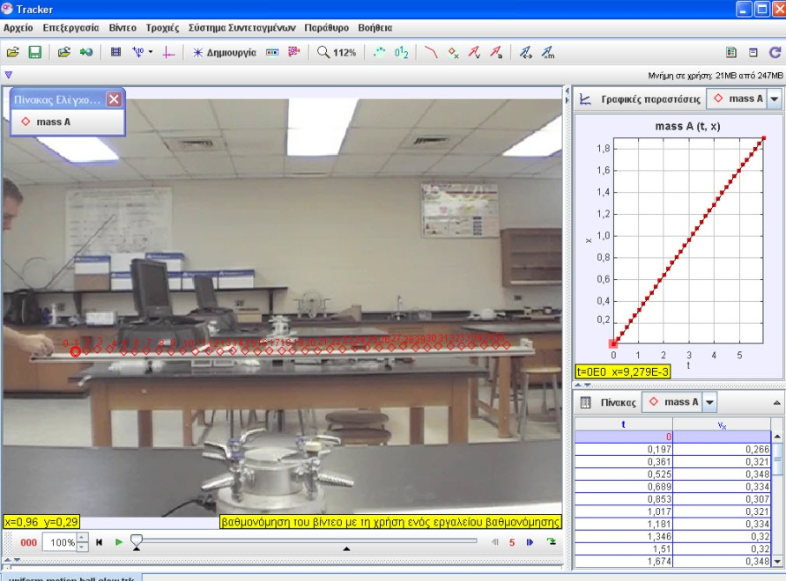
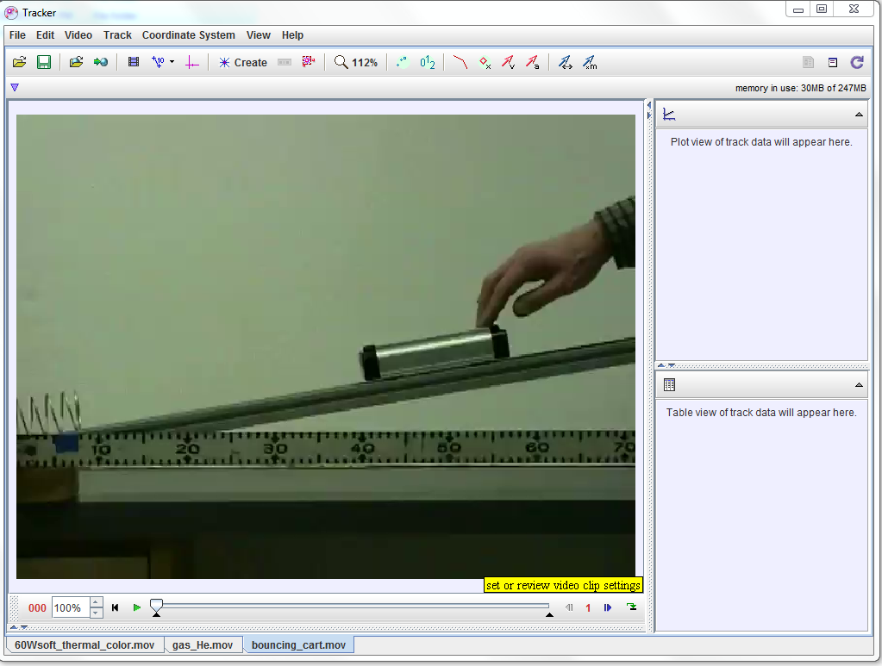
Βιωματική Προσέγγιση
  Εκπαιδευτικό εργαστήρι μελέτης της κίνησης σε εικονικές και τεχνητές συνθήκες
  Tutorial Videos (προϋπάρχον video εκμάθησης του προγράμματος)

Slide 17
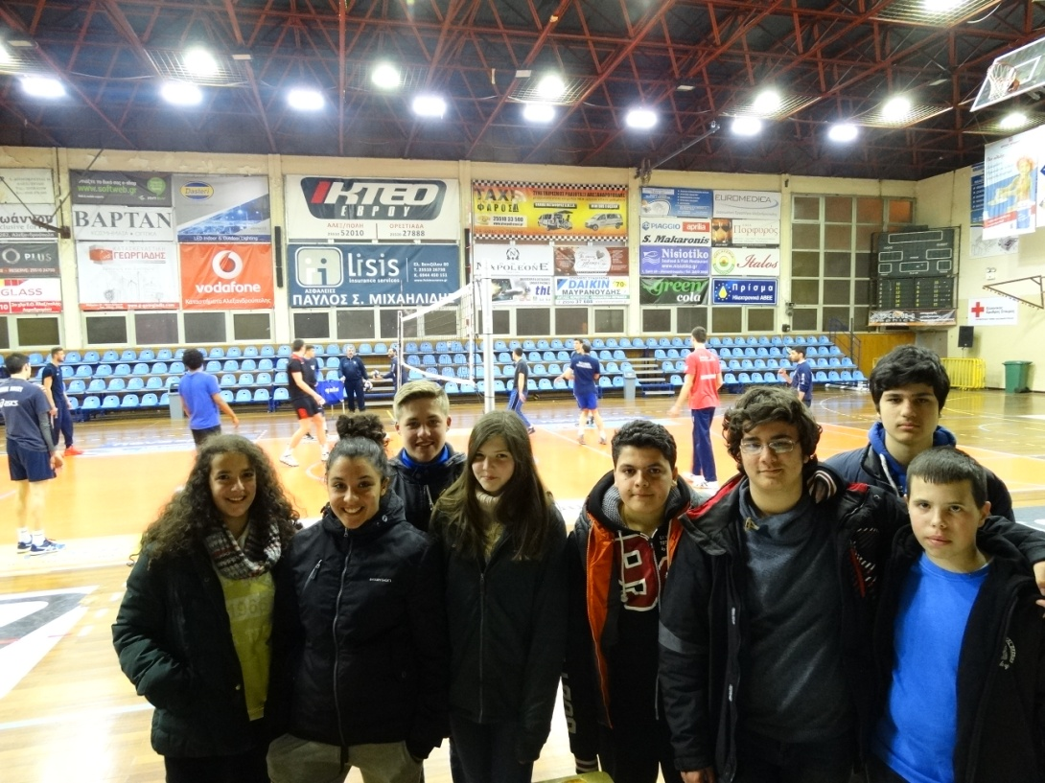
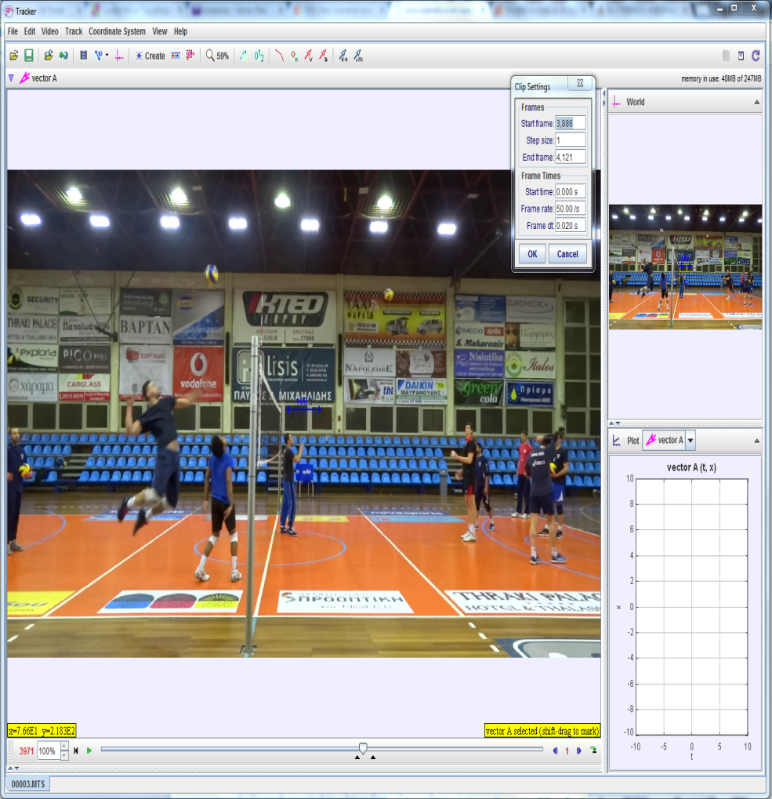
  Εκπαιδευτικό εργαστήρι μελέτης της κίνησης σε πραγματικές συνθήκες
  Volleyball

Slide 18


  Αυτενέργεια μαθητών και παραγωγή έργου μέσω διαθεματικής προσέγγισης
  Ερευνητική και εκπαιδευτική σύνδεση ειδικοτήτων και μαθημάτων της δράσης
  Τα εμπλεκόμενα μαθήματα:
  Φυσική
  Πληροφορική

Slide 19
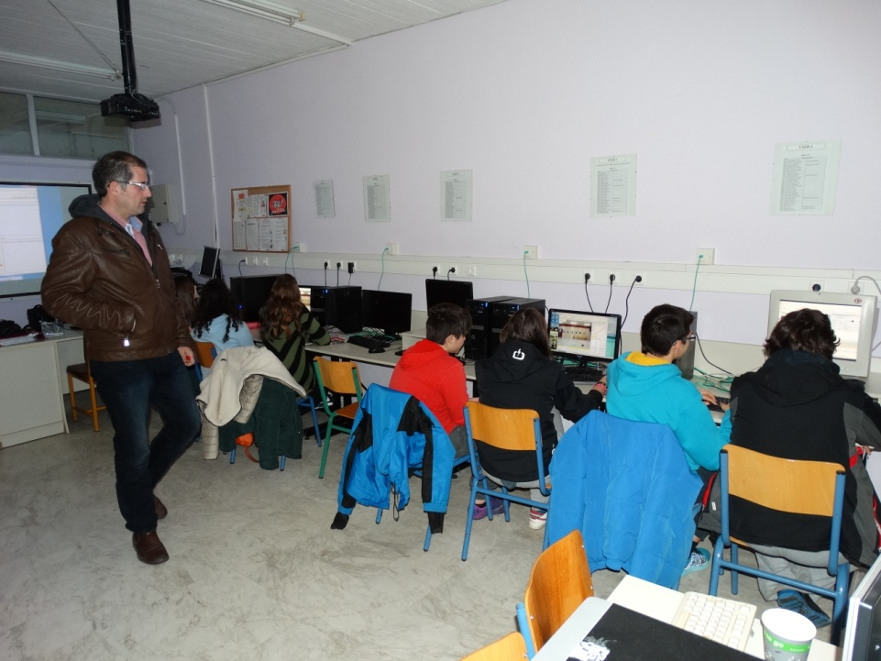
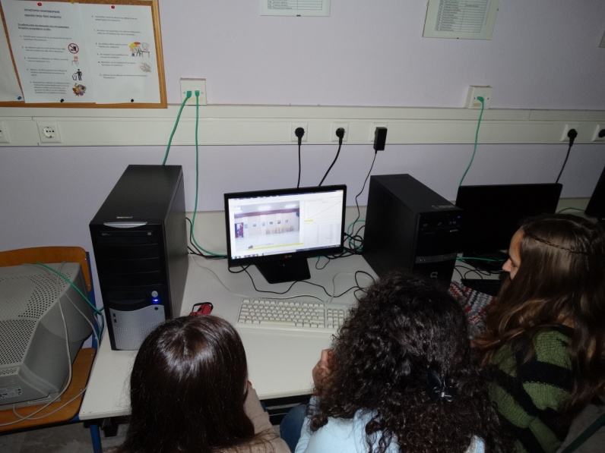
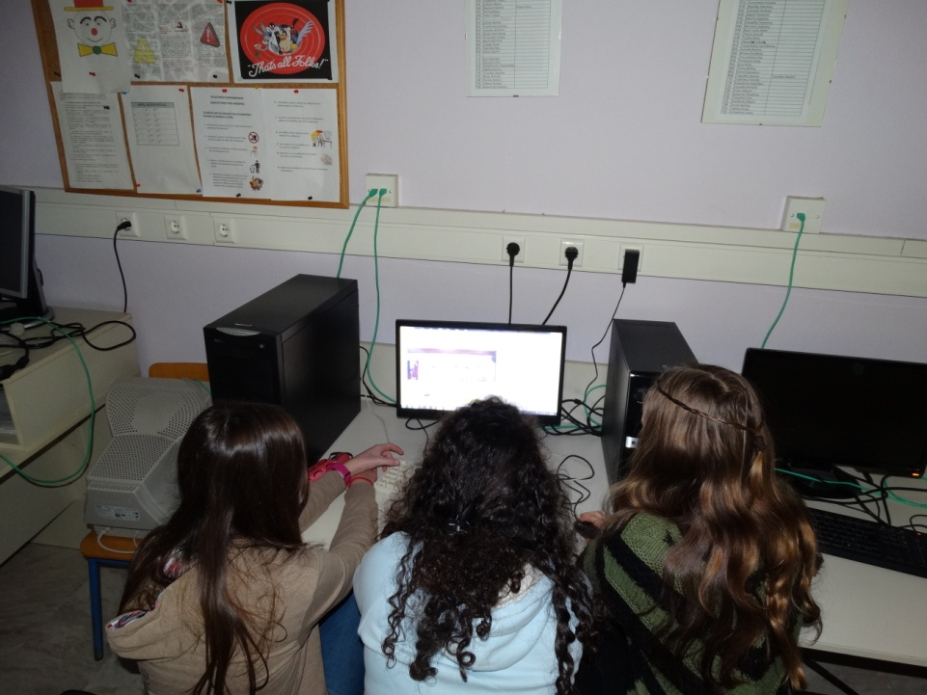
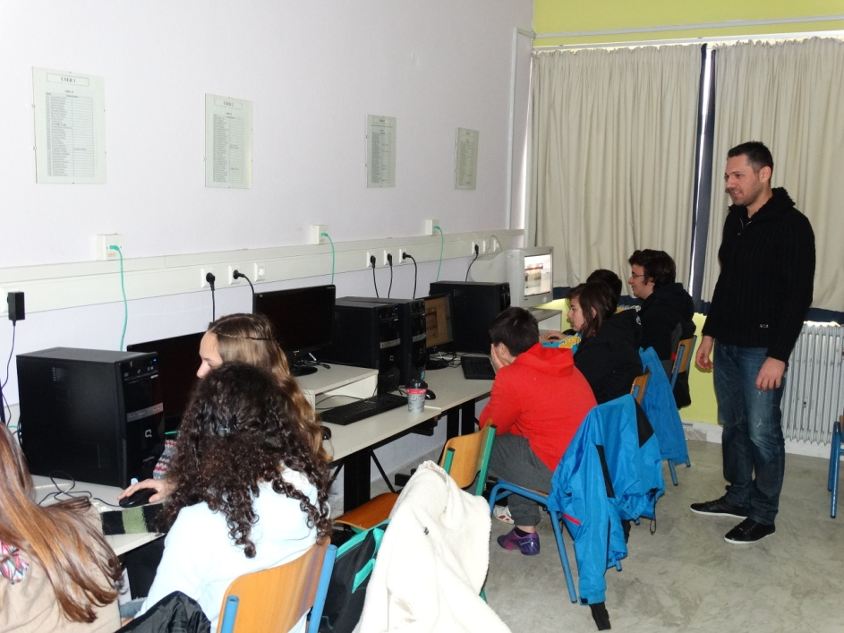
  Ερευνητικό έργο

Slide 20
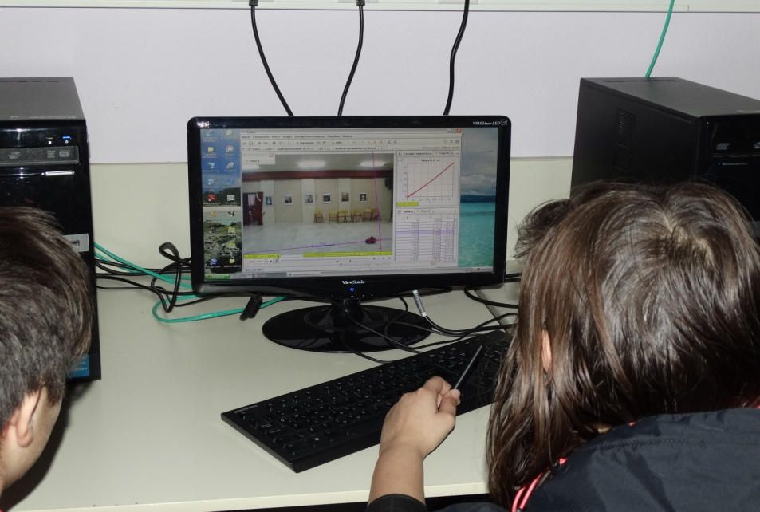
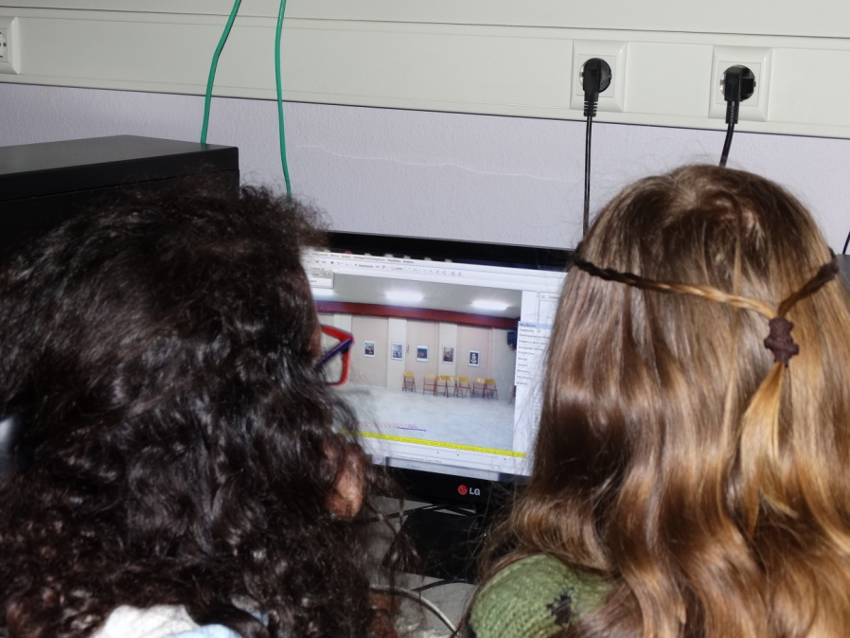
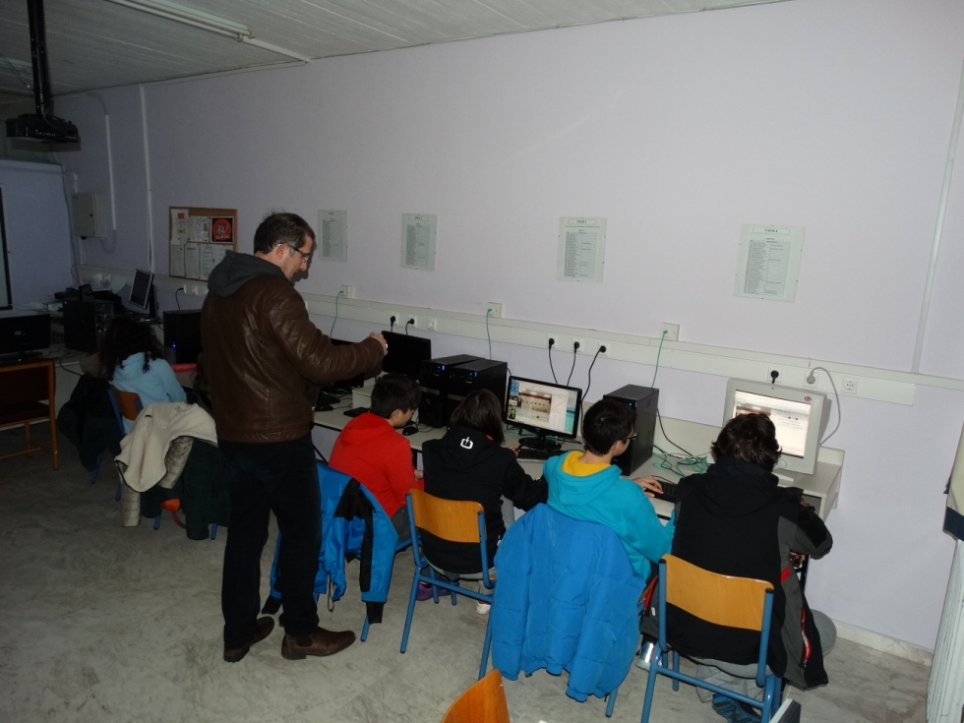
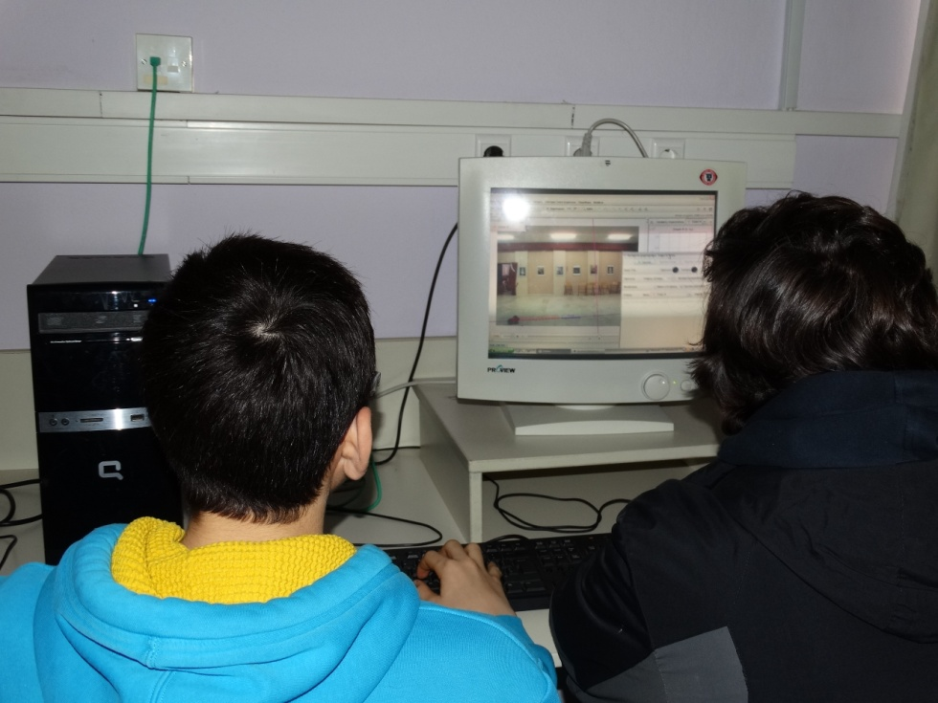
  Συγκέντρωση Αποτελεσμάτων

Slide 21
  Καταγραφή στατιστικών από την μελέτη κινήσεων

Slide 22
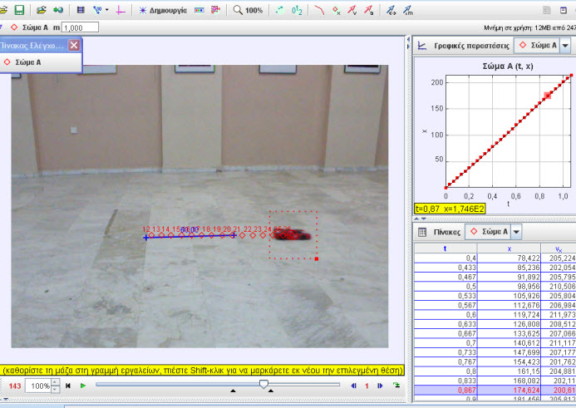
Ευθύγραμμη ομαλή κίνηση

Slide 23
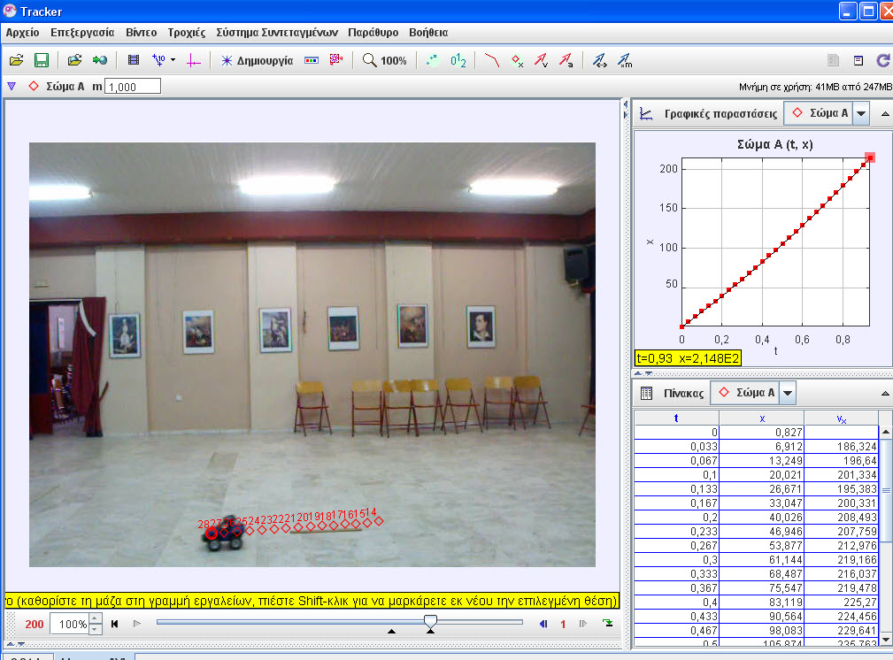
Μεταβαλλόμενη κίνηση

Slide 24
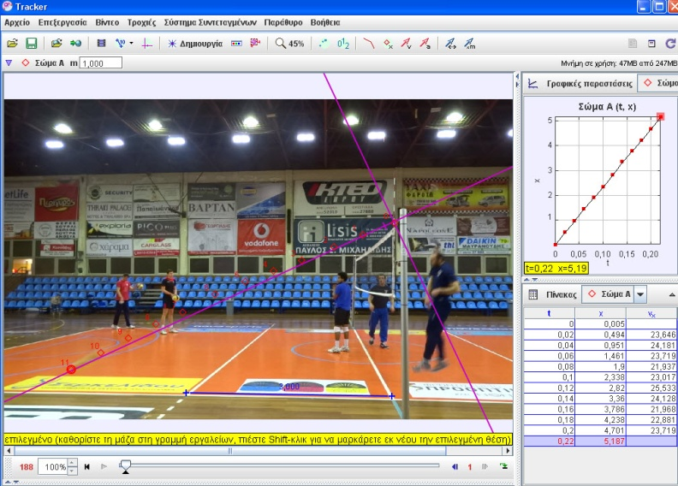
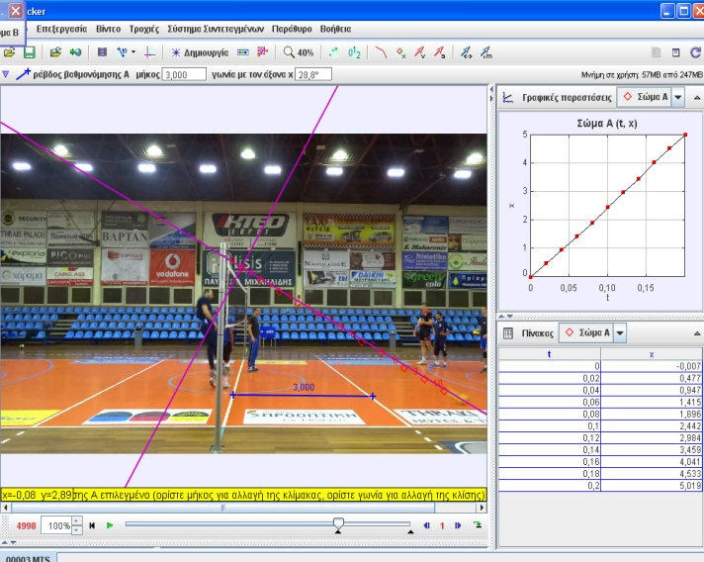
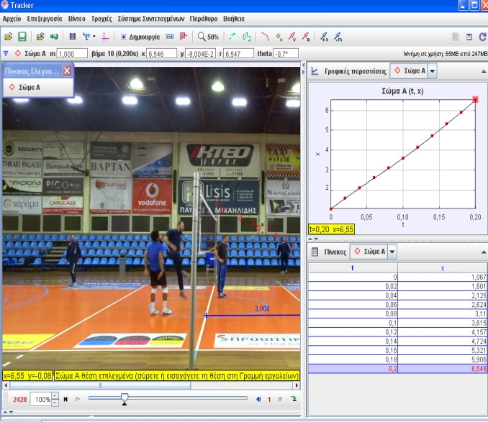
Μεταβαλλόμενη κίνηση
ΧΡΗΣΤΟΣ ΚΙΟΣΗΣ
ΟΝΟΜΑΤΕΠΩΝΥΜΟ ΠΑΙΚΤΗ | ΜΗΚΟΣ ΤΡΟΧΙΑΣ (m) | ΜΕΓΙΣΤΗ ΤΑΧΥΤΗΤΑ (km/h) | ΤΑΧΥΤΗΤΑ ΣΕ ΥΨΟΣ 1 m ΑΠΟ ΤΟ ΕΔΑΦΟΣ (km/h) | ΜΕΣΗ ΤΑΧΥΤΗΤΑ (km/h)
ΧΡΗΣΤΟΣ ΚΙΟΣΗΣ | 6 | 86,4 | 82 | 84.24
 | 7 | 104 | 86 | 92
 | 5 | 91 | 76 | 83

Slide 25
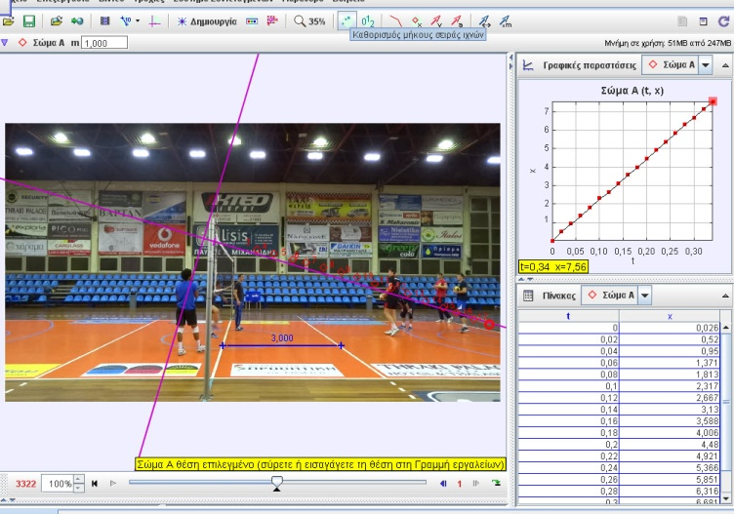
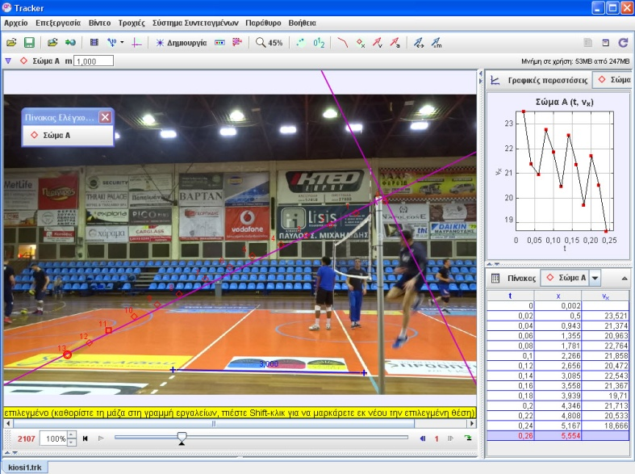
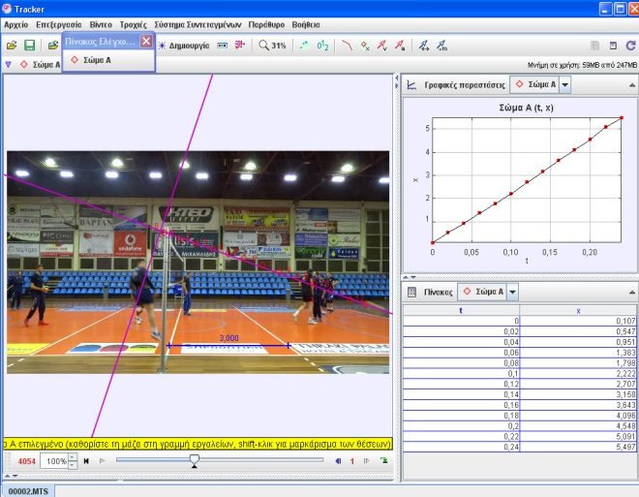
ΔΗΜΗΤΡΙΑΔΗΣ ΘΩΜΑΣ
ΟΝΟΜΑΤΕΠΩΝΥΜΟ ΠΑΙΚΤΗ | ΜΗΚΟΣ ΤΡΟΧΙΑΣ (m) | ΜΕΓΙΣΤΗ ΤΑΧΥΤΗΤΑ (km/h) | ΤΑΧΥΤΗΤΑ ΣΕ ΥΨΟΣ 1 m ΑΠΟ ΤΟ ΕΔΑΦΟΣ (km/h) | ΜΕΣΗ ΤΑΧΥΤΗΤΑ (km/h)
ΔΗΜΗΤΡΙΑΔΗΣ ΘΩΜΑΣ | 7 | 83,8 | 66,8 | 74
 | 8.5 | 83 | 72 | 78
 | 5,8 | 84,6 | 73,8 | 76,3
 | 5 | 83 | 72 | 76.2
 | 9 | 85.5 | 74.5 | 79.6

Slide 26
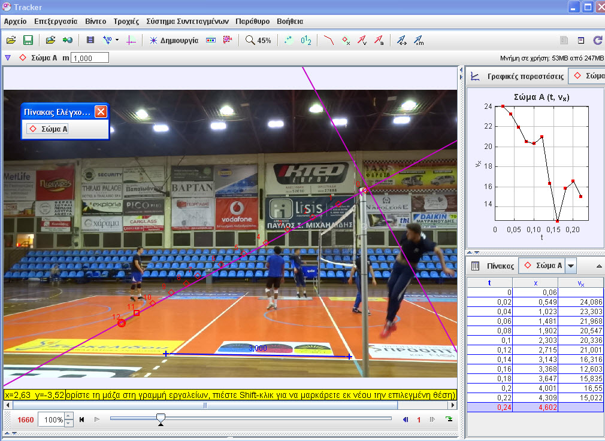
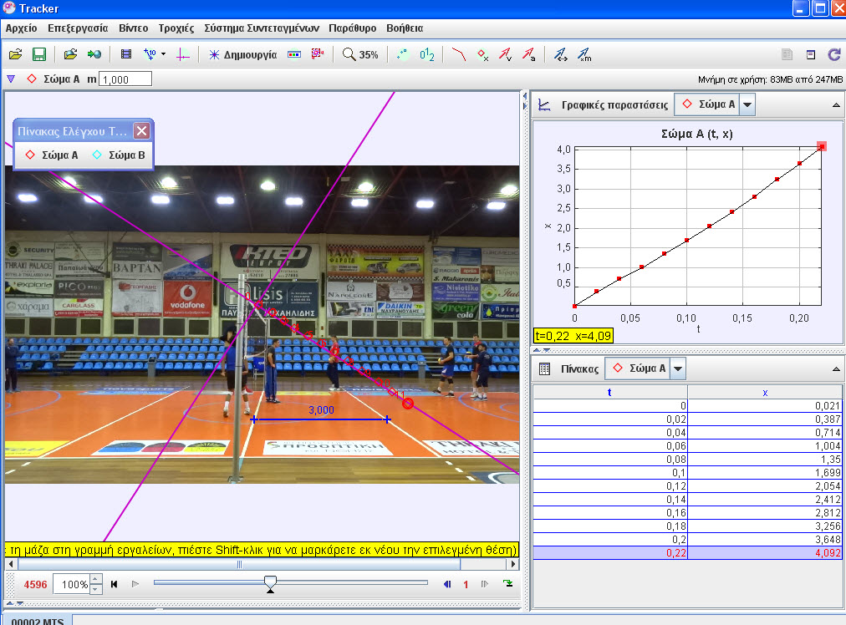
ΤΣΕΛΙΟΣ ΠΑΡΑΣΚΕΥΑΣ
ΟΝΟΜΑΤΕΠΩΝΥΜΟ ΠΑΙΚΤΗ | ΜΗΚΟΣ ΤΡΟΧΙΑΣ (m) | ΜΕΓΙΣΤΗ ΤΑΧΥΤΗΤΑ (km/h) | ΤΑΧΥΤΗΤΑ ΣΕ ΥΨΟΣ 1 m ΑΠΟ ΤΟ ΕΔΑΦΟΣ (km/h) | ΜΕΣΗ ΤΑΧΥΤΗΤΑ (km/h)
ΤΣΕΛΙΟΣ ΠΑΡΑΣΚΕΥΑΣ | 5 | 86 | 54 | 67
 | 5 | 72 | 63 | 65

Slide 27
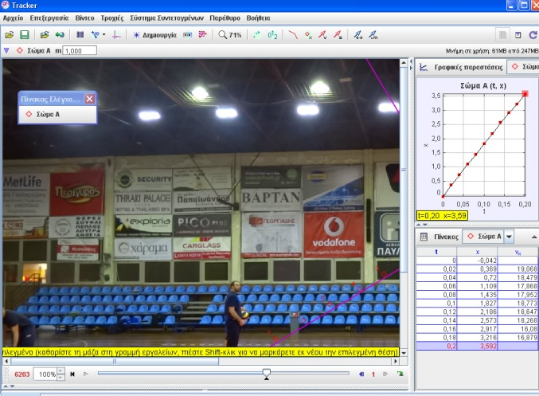
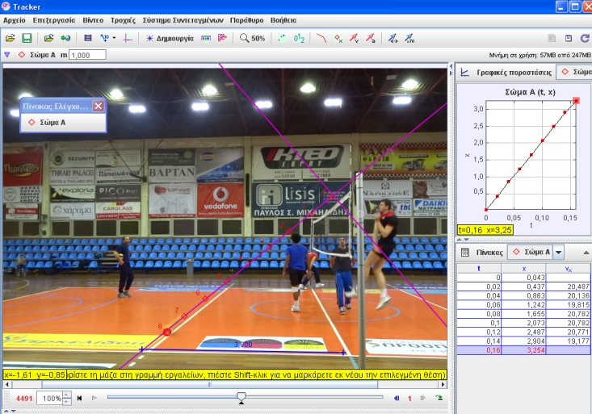
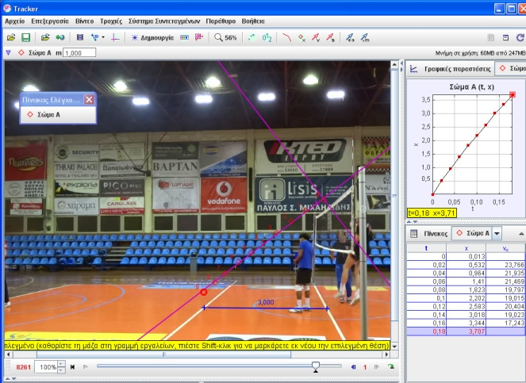
IVAN MIHALJ
ΟΝΟΜΑΤΕΠΩΝΥΜΟ ΠΑΙΚΤΗ | ΜΗΚΟΣ ΤΡΟΧΙΑΣ (m) | ΜΕΓΙΣΤΗ ΤΑΧΥΤΗΤΑ (km/h) | ΤΑΧΥΤΗΤΑ ΣΕ ΥΨΟΣ 1 m ΑΠΟ ΤΟ ΕΔΑΦΟΣ (km/h) | ΜΕΣΗ ΤΑΧΥΤΗΤΑ (km/h)
IVAN MIHALJ | 3.5 | 75 | 68 | 72
 | 5,5 | 94 | 79 | 89
 | 4,5 | 86 | 62 | 73
 | 5.5 | 105.2 | 84 | 93.2

Slide 28
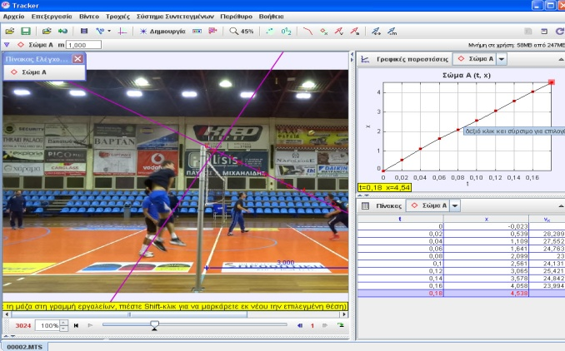
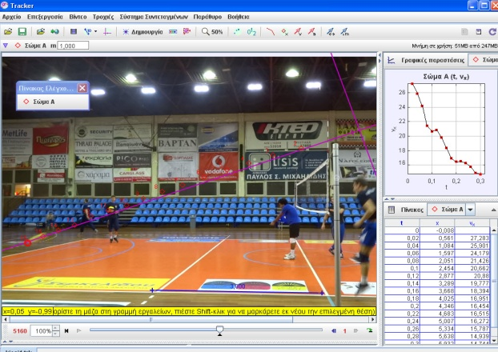
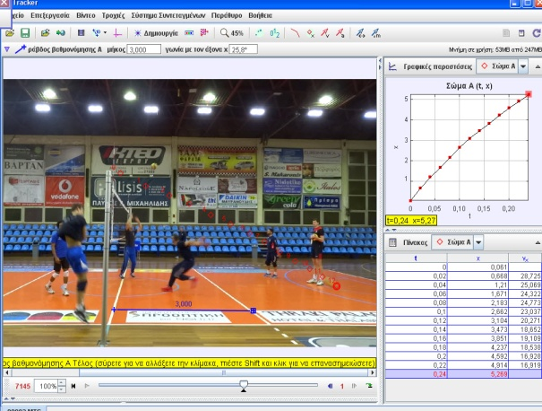
ΔΑΛΑΚΟΥΡΑΣ ΑΝΕΣΤΗΣ
ΟΝΟΜΑΤΕΠΩΝΥΜΟ ΠΑΙΚΤΗ | ΜΗΚΟΣ ΤΡΟΧΙΑΣ (m) | ΜΕΓΙΣΤΗ ΤΑΧΥΤΗΤΑ (km/h) | ΤΑΧΥΤΗΤΑ ΣΕ ΥΨΟΣ 1 m ΑΠΟ ΤΟ ΕΔΑΦΟΣ (km/h) | ΜΕΣΗ ΤΑΧΥΤΗΤΑ (km/h)
ΔΑΛΑΚΟΥΡΑΣ ΑΝΕΣΤΗΣ | 8 | 98 | 53 | 69,4
 | 7.5 | 79 | 50 | 63.7
 | 6,5 | 101,5 | 86 | 92
 | 6.5 | 103.5 | 61 | 77
 | 4.5 | 99.3 | 87.4 | 93.6

Slide 29
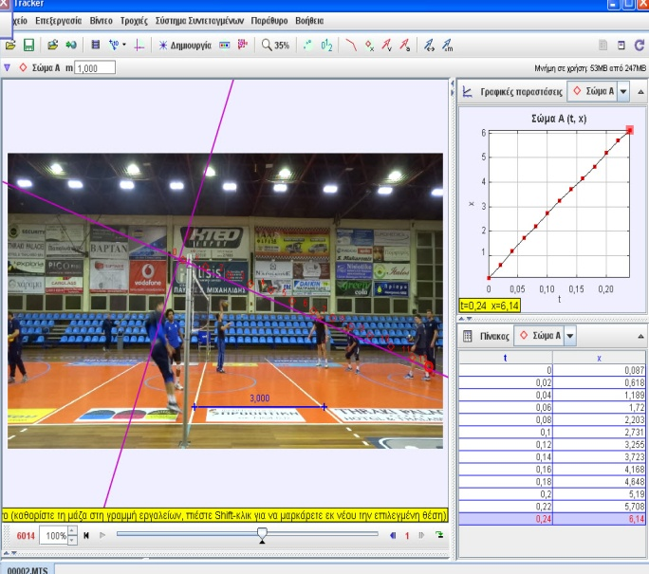
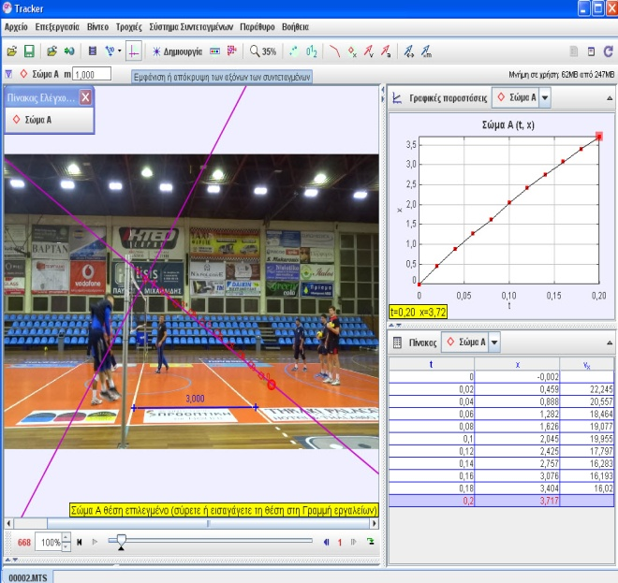
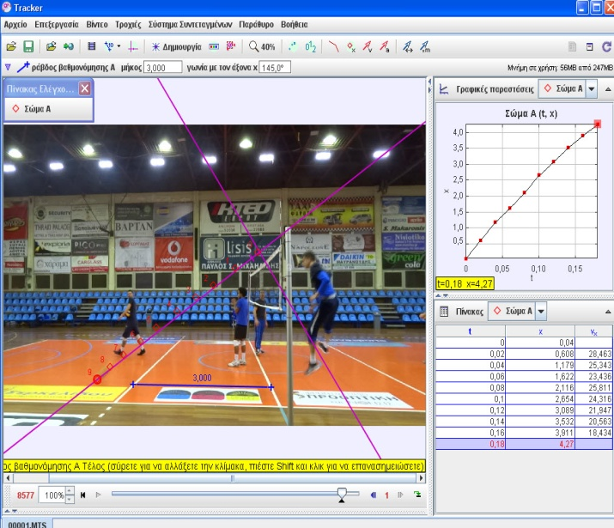
ΔΑΛΑΚΟΥΡΑΣ ΚΩΣΤΑΣ
ΟΝΟΜΑΤΕΠΩΝΥΜΟ ΠΑΙΚΤΗ | ΜΗΚΟΣ ΤΡΟΧΙΑΣ (m) | ΜΕΓΙΣΤΗ ΤΑΧΥΤΗΤΑ (km/h) | ΤΑΧΥΤΗΤΑ ΣΕ ΥΨΟΣ 1 m ΑΠΟ ΤΟ ΕΔΑΦΟΣ (km/h) | ΜΕΣΗ ΤΑΧΥΤΗΤΑ (km/h)
ΔΑΛΑΚΟΥΡΑΣ ΚΩΣΤΑΣ | 5,8 | 84,6 | 73,8 | 76,3
 | 5 | 102 | 79 | 84,6
 | 4,5 | 80 | 57,6 | 67
 | 8.5 | 99.2 | 82.1 | 91

Slide 30
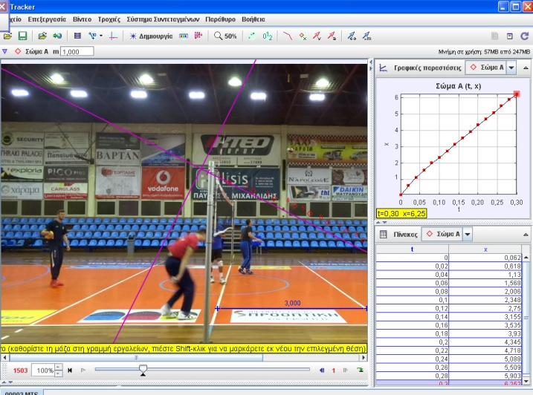
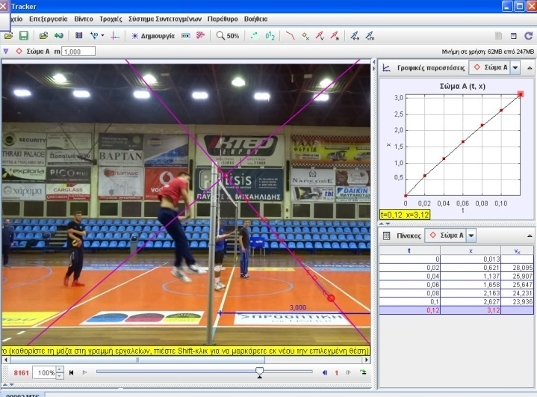
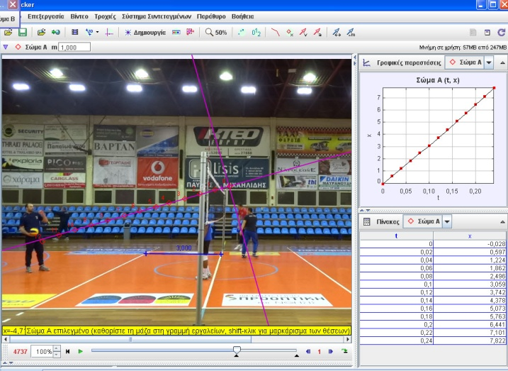
LEO ANDRIC
ΟΝΟΜΑΤΕΠΩΝΥΜΟ ΠΑΙΚΤΗ | ΜΗΚΟΣ ΤΡΟΧΙΑΣ (m) | ΜΕΓΙΣΤΗ ΤΑΧΥΤΗΤΑ (km/h) | ΤΑΧΥΤΗΤΑ ΣΕ ΥΨΟΣ 1 m ΑΠΟ ΤΟ ΕΔΑΦΟΣ (km/h) | ΜΕΣΗ ΤΑΧΥΤΗΤΑ (km/h)
Leo Andric | 8 | 105.5 | 68.5 | 84.5
 | 3.5 | 101 | 87.1 | 92
 | 6.5 | 96 | 71 | 73.7
 | 7 | 112 | 97 | 104

Slide 31
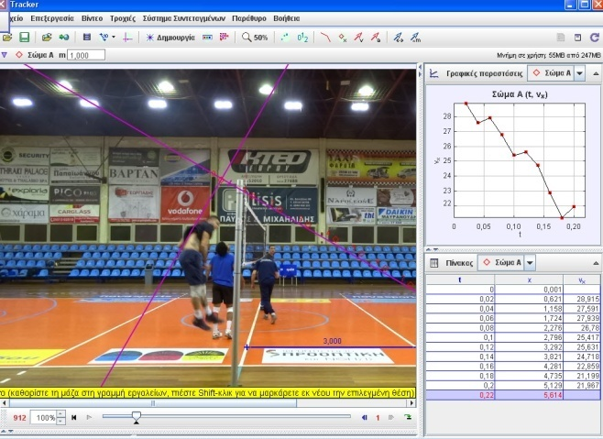
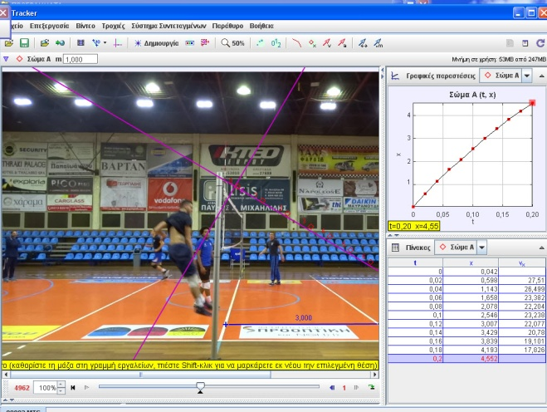
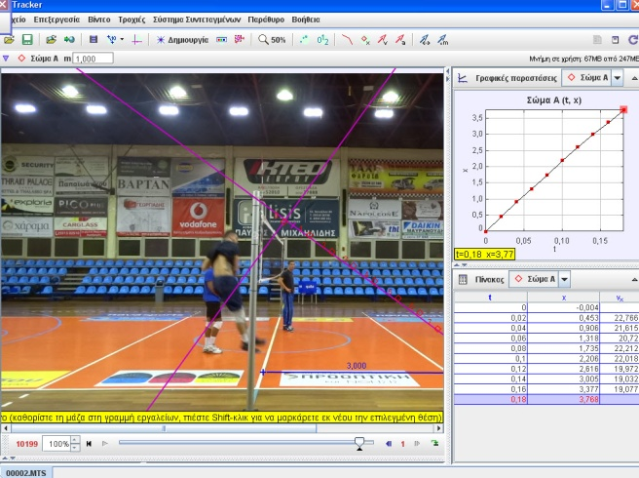
ΚΟΝΤΟΣΤΑΘΗΣ ΓΡΗΓΟΡΗΣ
ΟΝΟΜΑΤΕΠΩΝΥΜΟ ΠΑΙΚΤΗ | ΜΗΚΟΣ ΤΡΟΧΙΑΣ (m) | ΜΕΓΙΣΤΗ ΤΑΧΥΤΗΤΑ (km/h) | ΤΑΧΥΤΗΤΑ ΣΕ ΥΨΟΣ 1 m ΑΠΟ ΤΟ ΕΔΑΦΟΣ (km/h) | ΜΕΣΗ ΤΑΧΥΤΗΤΑ (km/h)
ΚΟΝΤΟΣΤΑΘΗΣ ΓΡΗΓΟΡΗΣ | 5 | 106,5 | 72,7 | 84,2
 | 5 | 99 | 68.4 | 81
 | 4 | 81,7 | 70 | 75,6
 | 5.8 | 104 | 76.3 | 91.8
 | 5 | 79 | 64.8 | 67.5

Slide 32
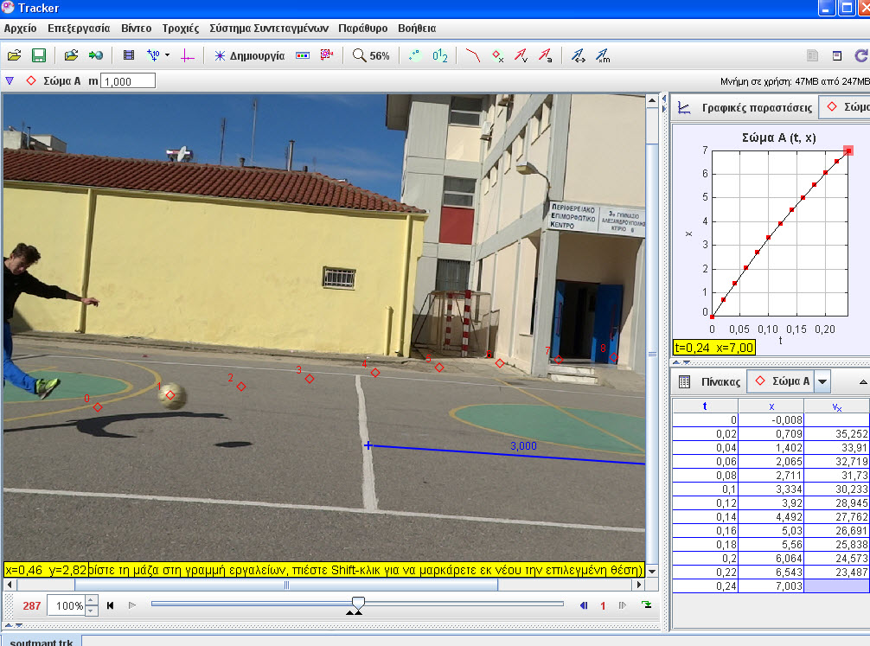
Κι ένας ποδοσφαιριστής…
Μέγιστη ταχύτητα:127km/h

Slide 33
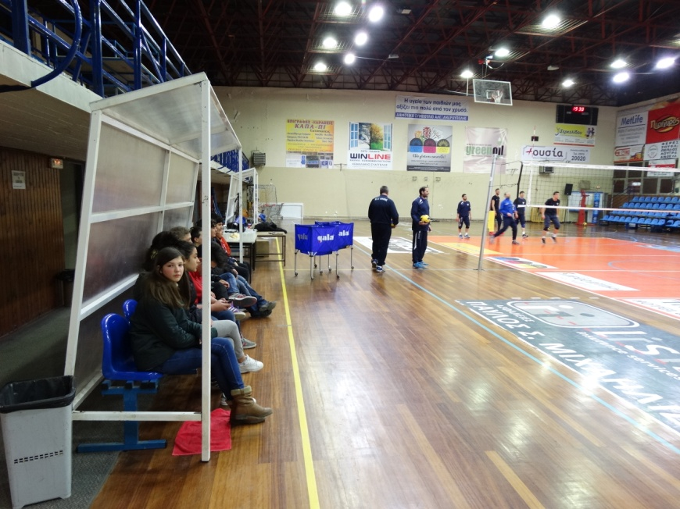
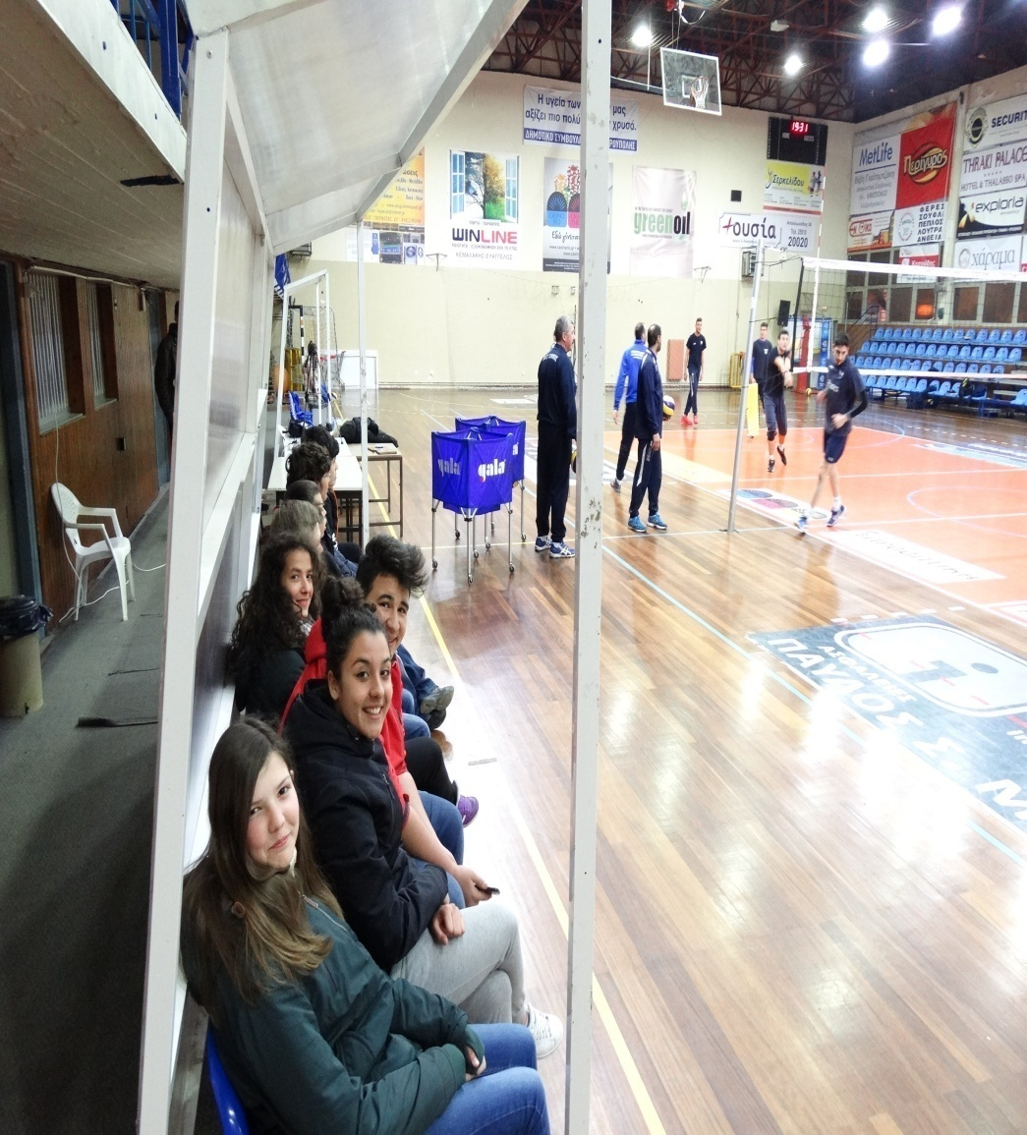
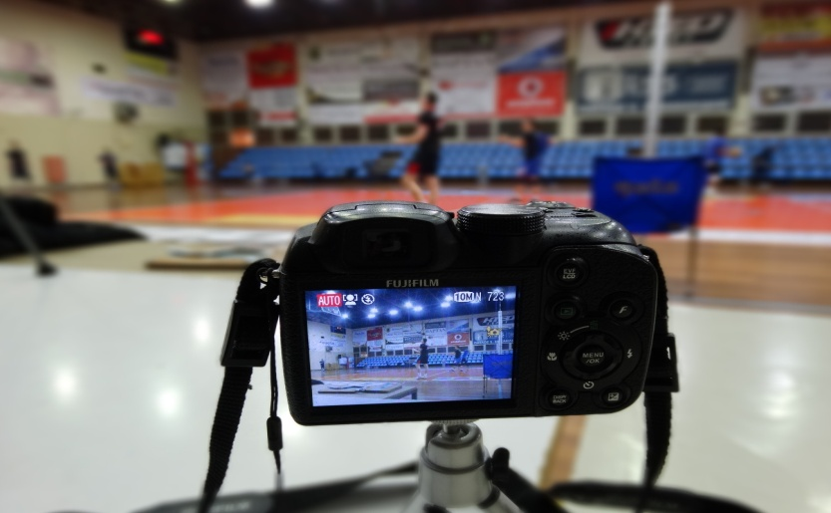
Αξιολόγηση
Από την δράση των μαθητών

Slide 34
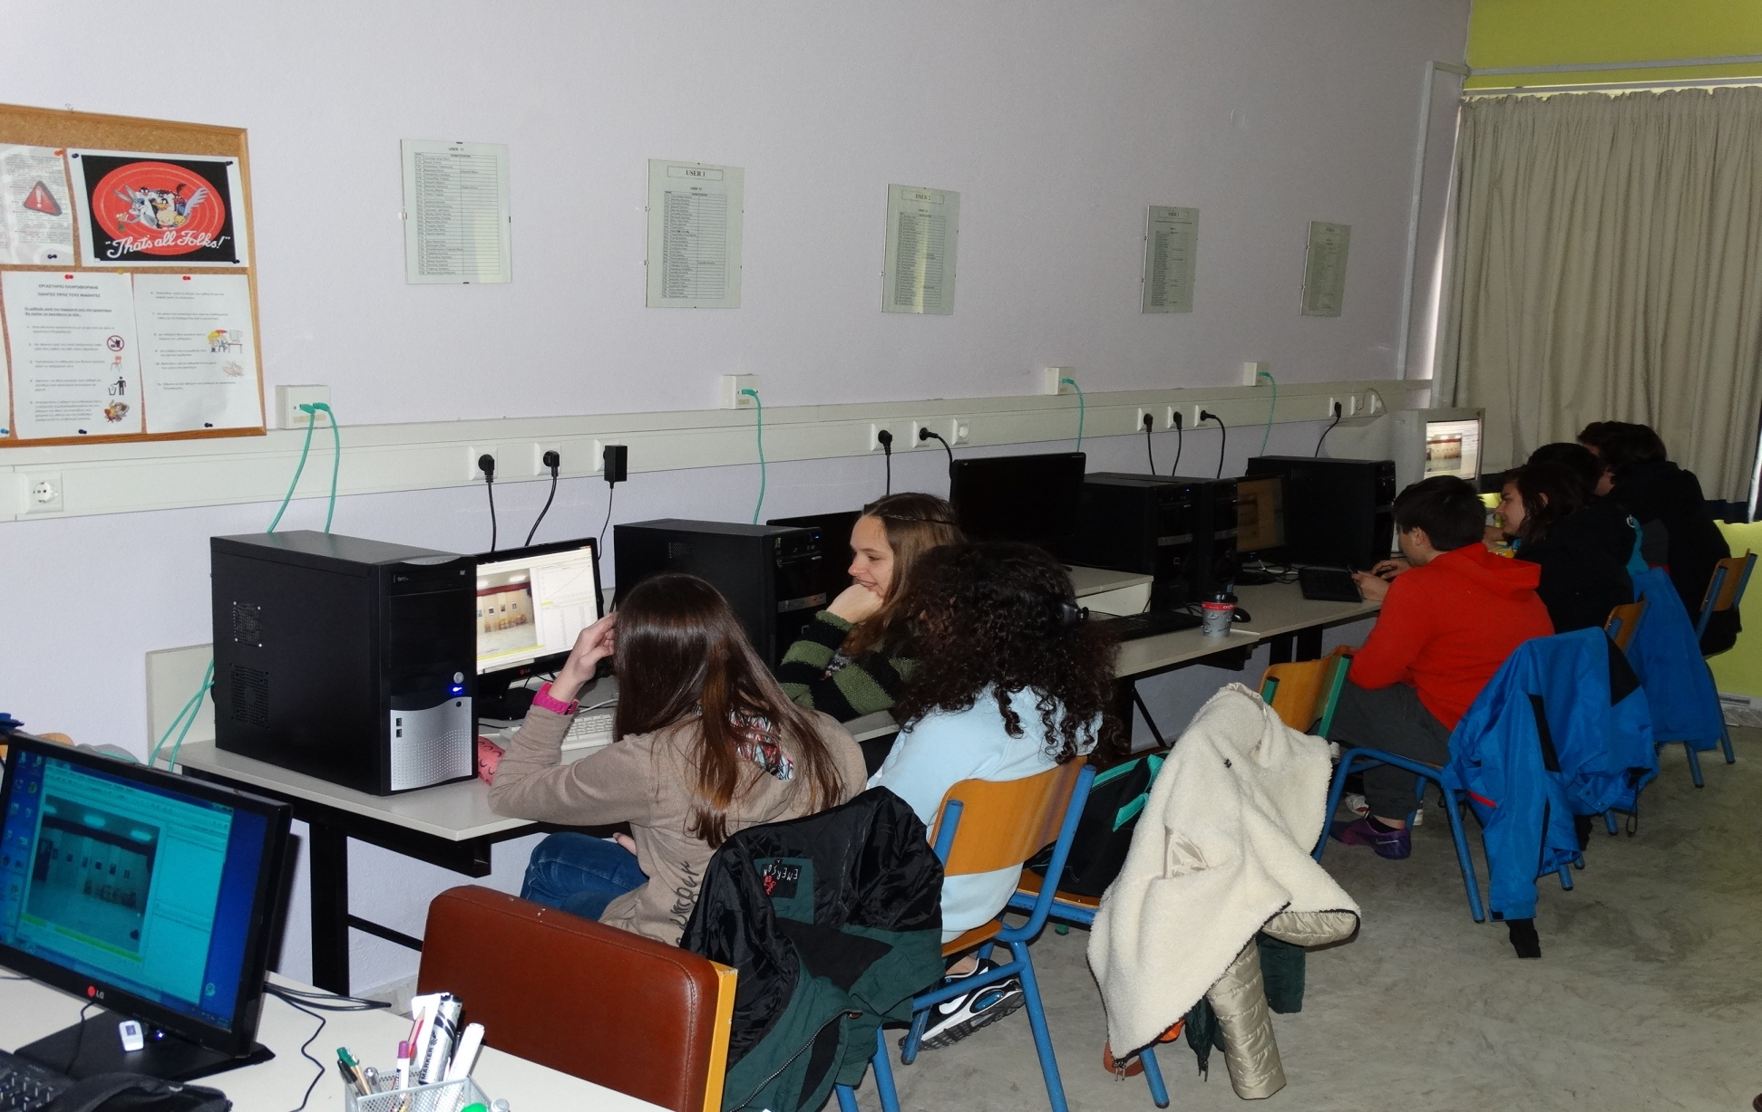
Την παραγωγή έργου

Slide 35


Τις Εκπαιδευτικές στάσεις (συνεργασία, συνέπεια, παρατηρητικότητα)

Slide 36
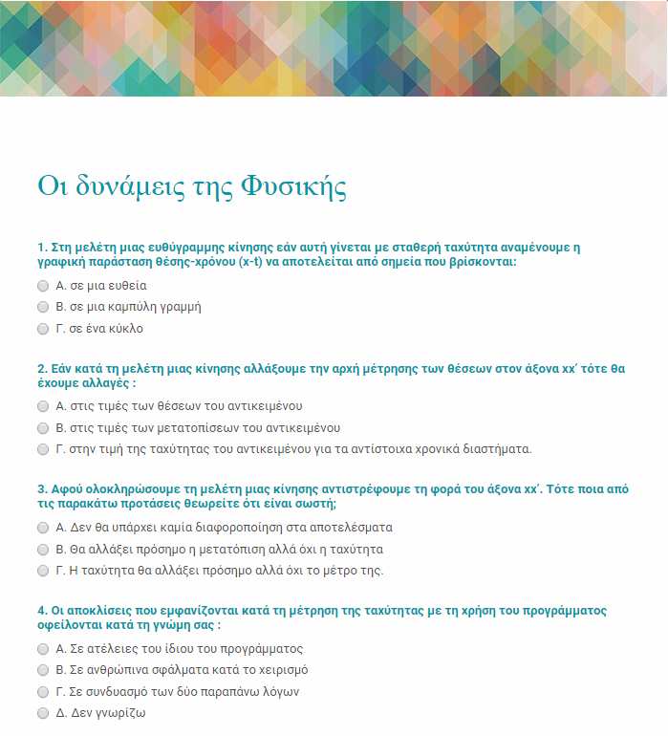
Τα αποτελέσματα απαντήσεων διαδικτυακού ερωτηματολογίου

Slide 37
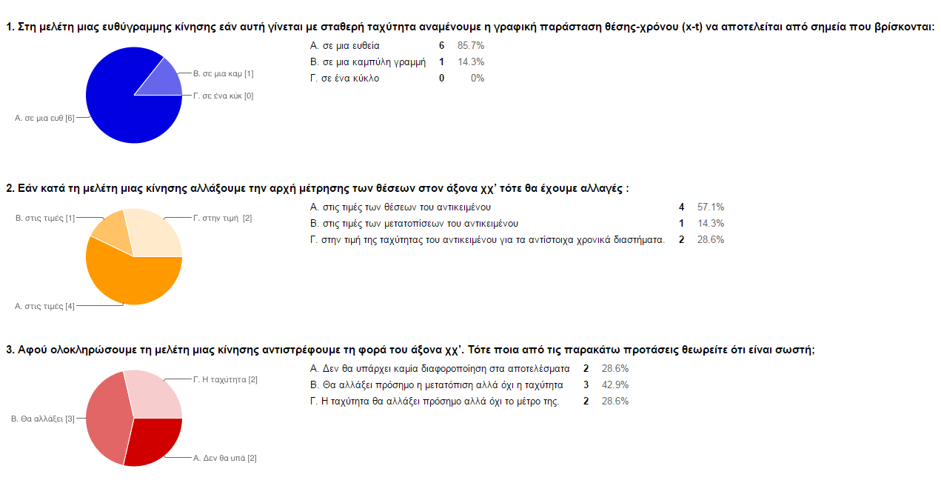
Αξιολόγηση γνωστικού πεδίου

Slide 38
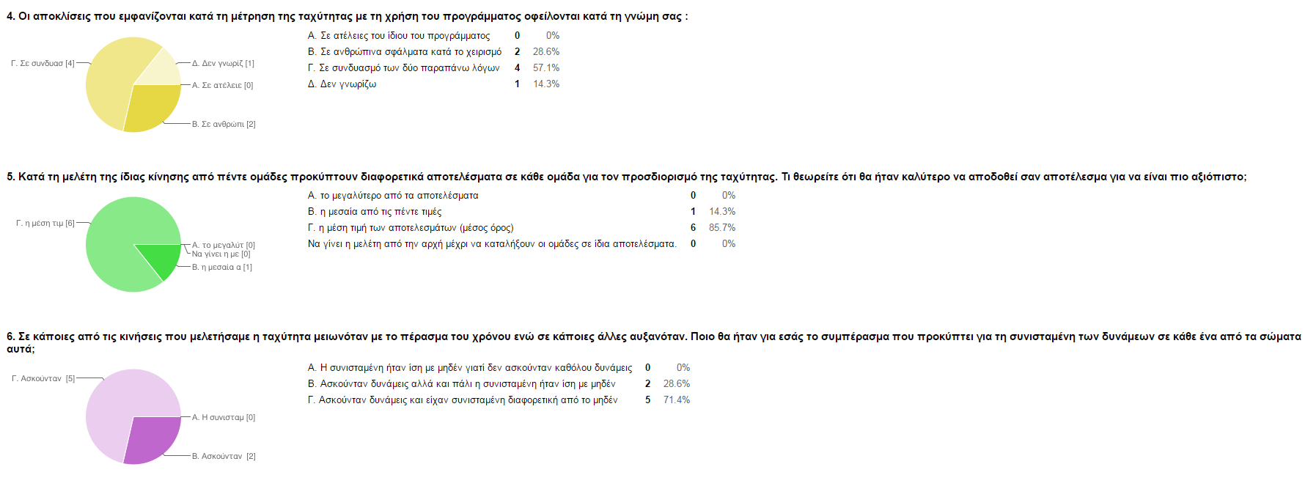
Αξιολόγηση γνωστικού πεδίου

Slide 39
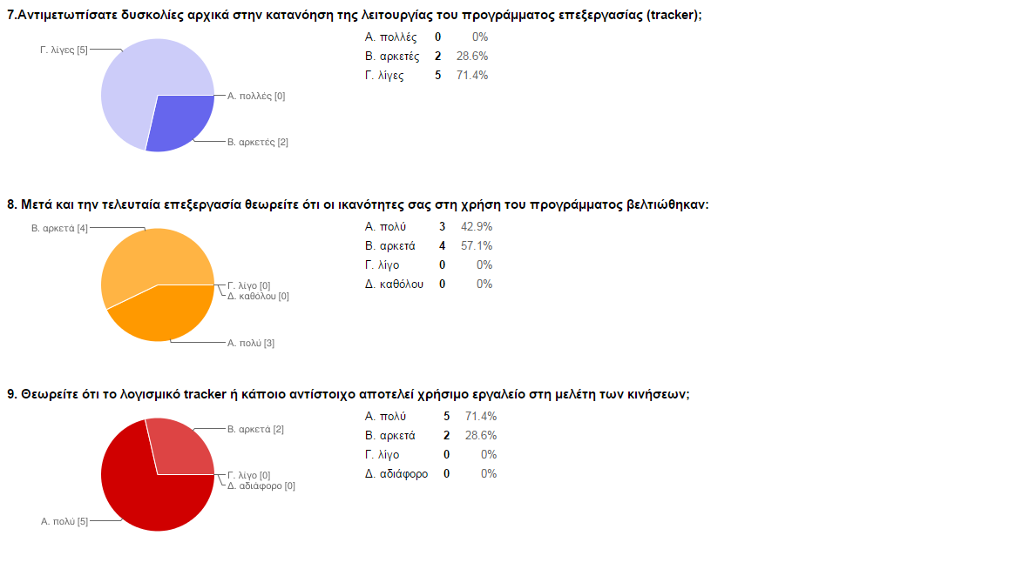
Αξιολόγηση της δράσης από τους μαθητές

Slide 40
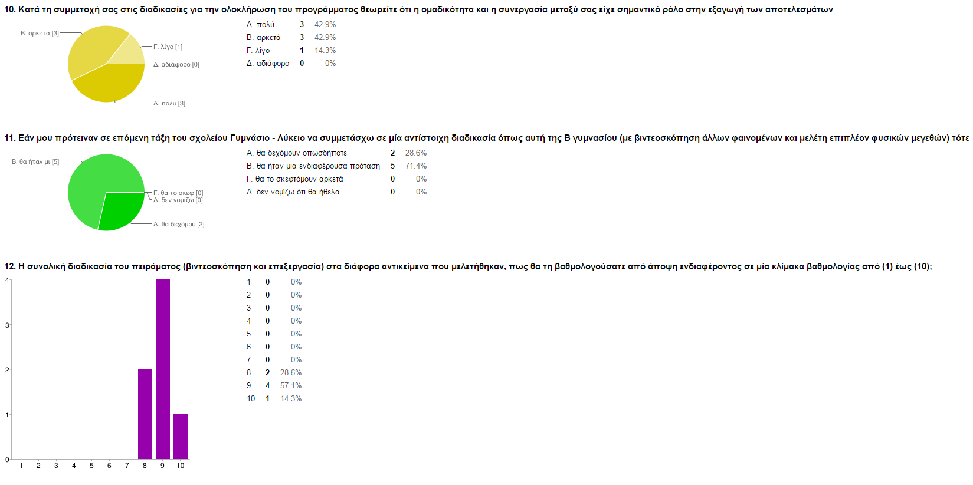
Αξιολόγηση της δράσης από τους μαθητές

Slide 41
Την ημερίδα Προβολής και Διάχυσης Αποτελεσμάτων

Slide 42
ΕΥΧΑΡΙΣΤΟΥΜΕ ΓΙΑ ΤΗΝ ΠΡΟΣΟΧΗ ΣΑΣ!!!

